Slide 1
第10章 密钥管理技术
知识点：
密钥管理的概念
密钥的组织结构及分类
密钥管理内容
密钥托管技术
密钥协商与密钥分配
PKI技术

Slide 2
10.5.3 密钥分配技术
密钥分配技术一般需要解决两个方面的问题：为减轻负担，提高效率，引入自动密钥分配机制；为提高安全性，尽可能减少系统中驻留的密钥量。
为了满足这两个问题，目前有两种类型的密钥分配方案：集中式和分布式密钥分配方案。

Slide 3
集中式密钥分配方案是指由密钥分配中心（KDC）或者由一组节点组成层次结构负责密钥的产生并分配给通信双方。
分布式密钥分配方案是指网络通信中各个通信方具有相同的地位，它们之间的密钥分配取决于它们之间的协商，不受何其他方的限制（更进一步，可以把密钥分配中心分散到所有的通信方，即每个通信方同时也是密钥分配中心）。
此外，密钥分配方案也可能采取上面两种方案的混合：上层（主机）采用分布式密钥分配方案，而上层对于终端或它所属的通信子网采用集中式密钥分配方案。

Slide 4
1．密钥分配的基本方法
在使用对称密码技术进行保密通信时，通信双方必须有一个共享的密钥。此外，密钥还必须时常更新。从这点上看，密钥分配技术直接影响密钥分配系统的强度。对于通信双方A和B，密钥分配可以有以下几种方法：
（1）密钥由A选定，然后通过物理方法安全地传递给B。
（2）密钥由可信赖的第三方C选取并通过物理方法安全地发送给A和B。
（3）如果A和B事先已有一密钥，那么其中一方选取新密钥后，用已有的密钥加密新密钥发送给另一方。
（4）如果A和B都有一个到可信赖的第三方C的保密信道，那么C就可以为A和B选取密钥后安全地发送给A和B。
（5）如果A和B都在可信赖的第三方C发布自己的公开密钥，那么他们用彼此的公开密钥进行保密通信。

Slide 5
（4）如果A和B都有一个到可信赖的第三方C的保密信道，那么C就可以为A和B选取密钥后安全地发送给A和B。
（5）如果A和B都在可信赖的第三方C发布自己的公开密钥，那么他们用彼此的公开密钥进行保密通信。
对于第4种方法采用密钥分配技术，可信赖的第三方C就是密钥分配中心KDC，常用对称密码技术来分配密钥；
对于第5种方法采用的是密钥认证中心技术，可信赖的第三方C就是证书授权中心CA，常用于非对称密码技术的公钥的分配。

Slide 6
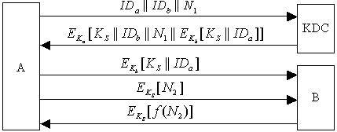
2．对称密码技术的密钥分配方案
（1）集中式密钥分配方案
集中式密钥分配方案是指由密钥分配中心（KDC）或者由一组节点组成层次结构负责密钥的产生并分配给通信双方。在这种方式下，用户不需要保存大量的会话密钥，只需保存同KDC通信的加密密钥。其缺点是通信量大，同时要求具有较好的鉴别功能以鉴别KDC和通信方。

Slide 7
（2）分布式密钥分配方案
分布式密钥分配方案是指网络通信中各个通信方具有相同的地位，它们之间的密钥分配取决于它们之间的协商，不受何其他方的限制。这种密钥分配方案要求有n个通信方的网络需要保存[n(n-1)/2]个主密钥，对于较大型的网络，这种方案是不适用的，但是在一个小型网络或一个大型网络的局部范围内还是有用的。

Slide 8
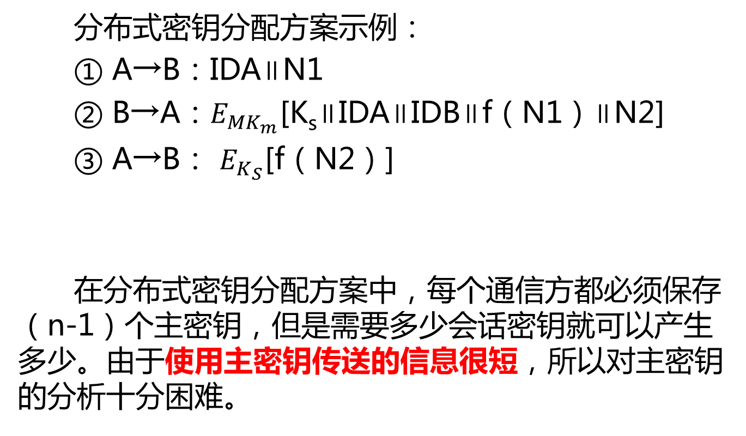
分布式密钥分配方案示例：
① A→B：IDA∥N1
② B→A：$E_{{MK}_{m}}$[K_{s}∥IDA∥IDB∥f（N1）∥N2]
③ A→B： $E_{K_{S}}$[f（N2）]
在分布式密钥分配方案中，每个通信方都必须保存（n-1）个主密钥，但是需要多少会话密钥就可以产生多少。由于使用主密钥传送的信息很短，所以对主密钥的分析十分困难。

Slide 9
3．非对称密码技术的密钥分配方案
非对称密码技术的密钥分配方案主要包括两方面的内容：非对称密码技术所用的公钥的分配和利用非对称密码技术来分配对称密码技术中使用的密钥。

Slide 10
（1）公钥的分配
非对称密码技术使得密钥分配变得较容易，但也存在一些问题。在网络系统中无论有多少人，每个人只有一个公钥。获取公钥的途径有多种，包括公开发布、公用目录、公钥机构和公钥证书。
① 公开发布
公开发布是指用户将自己的公钥发送给另外一个参与者，或者把公钥广播给相关人群。如PGP中采用了RSA算法，用户将自己的公钥附加到消息上，然后发送到公共区域（比如邮件列表中）。
但这种方法有一个非常大的缺点：任何人都可以伪造一个公钥冒充他人。

Slide 11
② 公用目录
公用目录是由一个可信任的系统或组织建立和管理维护公用目录，该公用目录维持一个公开动态目录。公用目录为每个参与者维护一个目录项{标识符，公钥}，每个目录项的信息必须进行安全认证。任何人都可以从这里获得需要保密通信的公钥。
与公开发布公钥相比，这种方法的安全性高一些。但也有一个致命的弱点，如果攻击者成功地得到目录管理机构的私钥，就可以伪造公钥，并发送给其他人以达到欺骗的目的。

Slide 12
③ 公钥机构
为更严格控制从目录分配出去的公钥更加安全，为此需引入一个公钥管理机构来为各个用户建立、维护和控制动态的公用目录。
为达到这个目的，必须满足：每个用户都能可靠地知道管理机构的公钥、且只有管理机构自己知道自己的私钥。这样任何通信双方都可以向该管理机构获得他想要得到的任何其他通信方的公钥，通过该管理机构的公钥便可以判断它所获得的其他通信方的公钥可信度。与单纯的公用目录相比，该方法的安全性更高。
但这种方式也有它的缺点：由于每个用户要想和其他人通信都需求助于公钥管理机构，因而管理机构可能会成为系统的瓶颈，而且由管理机构维护的公用目录也容易被攻击者攻击。

Slide 13
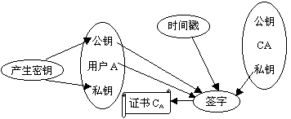
④ 公钥证书
不与公钥管理机构通信，又能证明其他通信方的公钥的可信度，完全解决了公开发布及公用目录的安全问题。
公钥证书即数字证书是由授权中心CA（Certificate Authority）颁发的，其中的数据项包括与该用户的私钥相匹配的公钥及用户的身份和时间戳等，所有的数据项经过CA用自己的私钥签字后形成证书，证书的格式遵循X.509标准。证书的形式为C_{A}=E_{SKCA}[T，ID_{A}，PK_{A}]，其中ID_{A}是用户A的身份标识符，PK_{A}是A的公钥，T是当前时间戳，SK_{CA}是CA的私钥。

Slide 14
（2）利用非对称密码技术进行对称密码技术密钥的分配
利用非对称密码技术进行保密通信可以很好地保证数据的安全性，但是由于其加密和解密的速度非常慢，实际上非对称密码技术更多的时候是用于对称密码技术密钥的分配。
这种分配方式把非对称密码技术和对称密码技术的优点整合在一起，即用非对称密码技术来保护对称密码技术密钥的传送，保证了对称密码技术密钥的安全性；用对称密码技术进行保密通信，由于密钥是安全的，因而通信的信息也是安全的，同时还利用了对称密码技术加密速度快的特点，因此这种方法有很强的适应性，在实际应用中已被广泛采用。

Slide 15

① 简单分配
如图所示是用非对称密码技术建立会话密钥的过程。假如A希望和B通信，可以这样建立会话密钥：A产生一对密钥[PK_{A}，SK_{A}]，并把[PK_{A}∥ID_{A}]（ID_{A}是A身份标识符）发送给B；B产生会话密钥K_{S}，并利用A的公钥进行加密后得到的E_{PKA}[K_{S}]发送给A；A通过D_{SKA}[E_{PKA}[K_{S}]]得到会话密钥K_{S}（由于只有A才能解密，所以A和B共享了会话密钥K_{S}）；A销毁[PK_{A}，SK_{A}]，B销毁PK_{A}。
但这一分配方案容易遭到主动攻击，假如攻击者已经接入A和B双方的通信信道，可以轻易地截获A、B双方的通信。

Slide 16
PK_{A}||ID_{A}
PK_{C}||ID_{A}
A
C
B
EPK_{A}(K_{S})
EPK_{C}(K_{S})

Slide 17
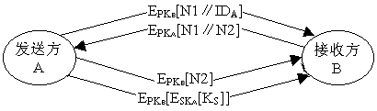
② 具有保密和认证功能的密钥分配
假定A和B已经完成了公钥交换，可以这样来建立会话密钥：

